Slide 1


СОВМЕСТНОЕ ЗАСЕДАНИЕ ФУМО ПО УГСН 11.00.00, 12.00.00 и 16.00.00
Санкт-Петербург, 08.12.2023
О ВЗАИМОДЕЙСТВИИ ВЫСШЕГО ОБРАЗОВАНИЯ
С РЫНКОМ ТРУДА
Волков Александр Георгиевич

Slide 2

СИСТЕМА КАДРОВОГО ОБЕСПЕЧЕНИЯ
ВЫСОКОТЕХНОЛОГИЧНЫХ ОТРАСЛЕЙ
ВНЕШНИЕ УСЛОВИЯ
ОТРАСЛЕВОЕ ПРОФЕССИОНАЛЬНОЕ СООБЩЕСТВО (СПК)
ОТРАСЛЕВОЙ ОРГАН УПРАВЛЕНИЯ
Отраслевая рамка квалификаций
I
ЗАПРОС НА КАДРОВОЕ ОБЕСПЕЧЕНИЕ
ОБРАЗОВАТЕЛЬНЫЕ ОРГАНИЗАЦИИ
Подготовка кадров
II
ОРГАНИЗАЦИИ И ПРЕДПРИЯТИЯ ОТРАСЛИ
Актуализация компетенций
III
ЦЕЛИ ОТРАСЛИ

Slide 3
РАЗРЫВЫ
I
Отсутствует механизм взаимодействия экспертного сообщества работодателей и отраслевых органов управления по определению и описанию квалификаций, а также их востребованности в количественном и временном разрезах.
II
Образовательные программы формируются образовательными организациями самостоятельно с учетом ПС.
Отсутствуют нормативно закрепленные правила как формирования образовательных профилей, с учетом квалификационных требований, так и описание квалификационных характеристик выпускников, определяемых ПС, в документах об образовании (дипломах).
III
Аттестационные процедуры не включают проверку соответствия требованиям квалификации с использованием процедур независимой оценки квалификации.

Slide 4
НЕОБХОДИМЫЕ КОМПОНЕНТЫ ЭФФЕКТИВНОЙ КАДРОВОЙ СТРАТЕГИИ ОТРАСЛИ
Полная актуальная отраслевая рамка квалификаций в области профессиональной деятельности
Система взаимодействия экспертного сообщества работодателей (СПК) и отраслевых органов управления по определению и описанию актуальных и опережающих квалификаций, а также их востребованности в количественном и временном разрезах
Механизмы определения новых перспективных технологий
Система межведомственной координации планирования и реализации подготовки специалистов, включая опережающую подготовку, в соответствии со стратегией развития отрасли
Эффективные механизмы ускоренной актуализации компетенций в процессе профессиональной карьерной траектории

Slide 5
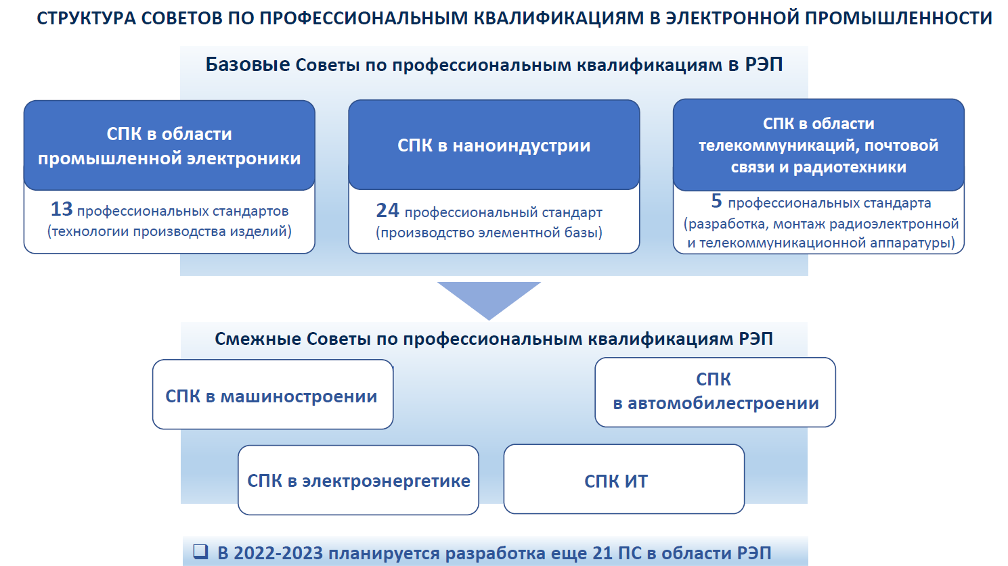
СТРУКТУРА СОВЕТОВ ПО ПРОФЕССИАНАЛЬНЫМ КВАЛИФИКАЦИЯМ В РАДИОЭЛЕКТРОННОЙ ПРОМЫШЛЕННОСТИ

Slide 6

БЛАГОДАРЮ ЗА ВНИМАНИЕ!
Волков Александр Георгиевич
agvolkov@etu.ru

